Slide 1

GÖRÜNTÜ İŞLEME
GÖRÜNTÜ İŞLEME TEKNİKLERİ KULLANILARAK EKMEK DOKU ANALİZİ VE ARAYÜZ PROGRAMININ GELİŞTİRİLMESİ
Ahmet Hakan ÖZTÜRK
02205076034

Slide 2
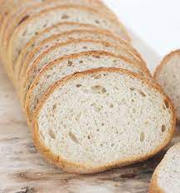
ÖZET:
Ekmek, içerisine konulan maddelerin miktarı ve cinsine bağlı olarak farklı kalitede üretilebilmektedir. Ekmek dokusundaki gözeneklerin, sayısı, yoğunluğu, alanı gibi yapısal özellikler ekmeğin kalitesi açısından önemli bilgiler içermektedir. Bu çalışmada DATEM (Diacetil tartaric esters of monogliserid) katkı maddesinin, fosfolipaz (FL) enziminin ve glikolipaz (GL) enziminin doğrudan ekmek yapım yöntemiyle üretilmiş ekmeklerdeki kaliteye olan etkisi belirlenmiştir. Bu amaçla, Matlab’te görüntü işleme teknikleri kullanılmış ve ekmek gözeneklerinin bölütlenmesi temelli bir yazılım oluşturulmuştur. Çalışmada, 104 farklı ekmek imgesi kullanılmıştır. Elde edilen sonuçlar DATEM’in ekmeğin gözenek yapısını iyileştirerek, konsantrasyonuyla doğru orantılı olarak ekmek hacmini arttırdığını göstermiştir. FL’nin 20 mg.kg-1 ve GL’nin 60 mg.kg-1 konsantrasyonlarında ise gözenek sayısı ve gözenek alanında artış olduğu da gözlemlenmiştir. Çalışmanın başarımının belirlenmesinde ZSI (Zijdenbos Similarity Index) indeksi kullanılmıştır. Elde edilen başarım indeks değerleri 0,87 ile 0,93 arasında değişmekte olup literatürde 0,7’den büyük değerler başarılı olarak kabul edilmektedir. Elde edilen sonuçlar, önerilen metodolojinin ekmek gözeneklerinin bölütlenmesine dayanan ekmek kalitesi analizinde kullanılabileceğini göstermiştir.

Slide 3
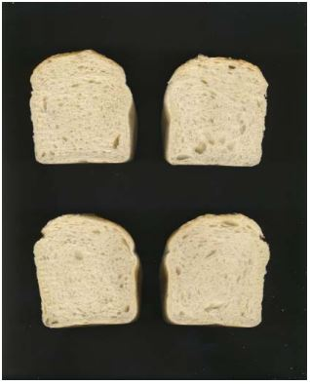
GÖRÜNTÜ İŞLEME İLE EKMEK
Görüntüler, 300 DPI'da ve RGB renkli olarak BMP formatında 3508*2552 piksel olarak bilgisayara kaydedilmiştir. Şekil 1’de orijinal ekmek görüntüleri gösterilmiş olup her bir görüntüde aynı konsantrasyona sahip 4 farklı ekmek dilimi görüntüsü bulunmaktadır

Slide 4
Çalışmada 104 farklı ekmek görüntüsü kullanılmış ve bunların 8 tanesi kontrol grubunu oluşturmaktadır. Bu kontrol grubunu oluşturan ekmeklerin yapımında hiçbir katkı maddesi kullanılmamıştır. 32 tanesi ise DATEM katkı maddesinin (%0,25, %0,50, %0,75, %1,00) farklı konsantrasyonundan, 32 tanesi lipopan FBG fosfolipaz (FL) enziminin (10, 20, 30, 40 mg/kg) konsantrasyonlarından ve 32 tanesi ise grindamyl glikolipaz (GL) enziminin (30, 60, 90, 120 mg/kg) konsantrasyonlarından oluşmaktadır.

Slide 5
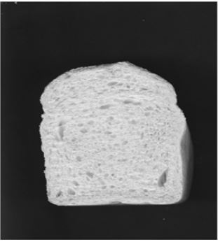
Ham ekmek görüntüleri renkli olup bir resimde 4 farklı ekmek görüntüsü yer almaktadır. Öncelikle her bir ekmek görüntüsü ayrı bir görüntü olacak şekilde 104 farklı renkli ekmek görüntüsü elde edilmiştir. Daha sonra elde edilen renkli 104 adet ekmek görüntüsü gri seviye görüntüsüne dönüştürülmüştür. Yan tarafta örnek bir gri seviye ekmek görüntüsü gösterilmiştir

Slide 6
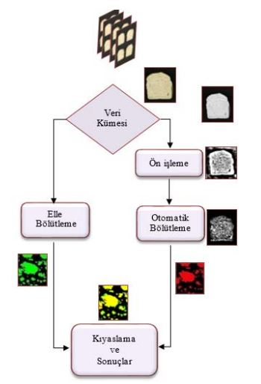
AKIŞ DİYAGRAMI
Buradaki görsel ise çalışmada kullanılan işlemlerin bütününü özetleyen genel akış diyagramını göstermektedir. Diyagram incelendiğinde ekmek gözeneklerinin otomatik bölütlenmesi temelli bir ekmek doku analizi için yapılan işlemler görülmektedir. Gerçekleştirilen bölütlemenin başarımı da elle belirlenen gözenek görüntüleri kullanılarak ZSI başarım belirleme indeksine göre test edilmiştir.

Slide 7
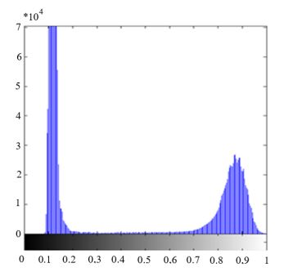
HİSTOGRAM
Adaptif histogram eşitleme olarak da bilinen histogram germe işlemi düşük kontrastlı resimlere uygulanan bir yöntem olup histogramı geniş bir bölgeye yayma mantığına dayanmaktadır. Sağ taraftaki gri seviye görselin histogramına bakıldığında grilik değerleri 0,1-0,2 ile 0,8-0,9 aralığında yoğunlaştığı görülmektedir.

Slide 8
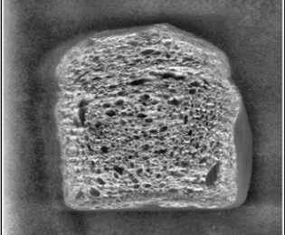
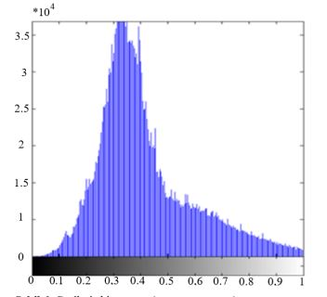
GERİLMİŞ HİSTOGRAM
Histogram germe işlemi sonucunda gri seviye görselin sağında görüldüğü üzere karşıtlığı iyileştirilmiş görüntüde gözeneklerin belirginliği gri seviye görüntüsüne göre artmaktadır. Sağdaki histogramda ise histogram germe işlemi sonucunda oluşan görüntü histogramı gösterilmiştir. Histogram incelendiğinde gri seviye görüntünün histogramında yer alan ayrık iki histogram tepesi kaybolmuştur. Piksel aralığı ise histogram boyunca yayılmıştır.

Slide 9
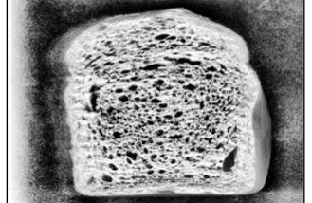
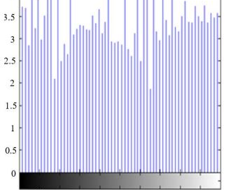
EŞİTLENMİŞ HİSTOGRAM
Histogram eşitleme renk değerleri düzgün dağılımlı olmayan görüntüler için uygun bir görüntü iyileştirme metodudur.Önceki gerilmiş histogramda görülen tepeden ziyade artık daha düz yayılımlı bir histogram elde edildiği gözlemlenmektedir. Eşitlenmiş görsel ise sağdaki gibi görünmektedir.Bu işlemin uygulanması sonucunda elde edilen görüntü gerilmiş seviyenin sağında gösterilmiştir. Ekmek dokularının açık renkte, gözeneklerin ise koyu renkte olduğu görülmektedir. Histogram eşitleme işleminden sonra ön işleme aşaması bitmiş olup, gözeneklerin bölütlenmesiyle görüntü işleme aşamasına geçilecektir.

Slide 10
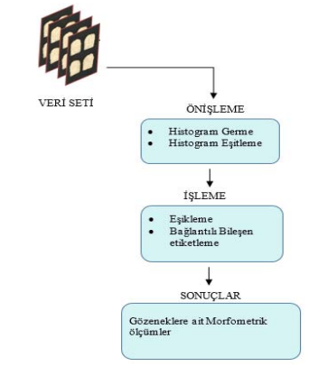

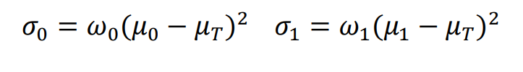
OTOMATİK BÖLÜTLEME
Bu kısımda ön işlemeden geçip, işlemeye hazır hale gelen görüntüler öncelikle otsu yöntemiyle eşiklenerek ikili görüntü haline dönüştürülmüştür. Otomatik bölütlemede kullanılan bu yöntemler sağ tarafta özetlenmiştir. Otsu yöntemi, gri seviye görüntüler üzerinde uygulanabilen bir eşik belirleme yöntemidir. Bu yöntem kullanılırken m*n boyutlarında görüntünün arka plan ve ön plan olmak üzere iki sınıftan oluştuğu varsayımı yapılır. Eş. 1’de sınıflar arası varyans; olarak tanımlanmaktadır.
Eş1:
Eş2:

Slide 11
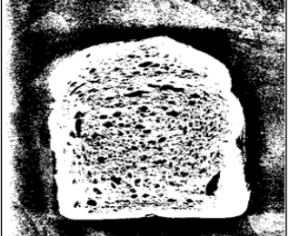
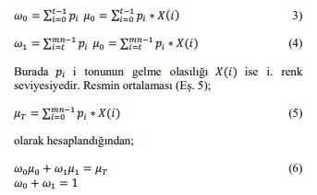
EŞİKLEME
Eş.(
Eş.
Eş.
Eş.
Eş. 6 her zaman sağlandığından Eş. 1’i maksimum yapan t değeri resim için eşik değeri olarak belirlenmektedir. Sol üstteki eşiklenmiş seviyeli görsel bu şekilde elde edilmiş t=0,47 değeri için eşiklenmiş görüntüde gözeneklerin siyah, ekmek dokusunun ise beyaz olduğu görülmektedir.

Slide 12

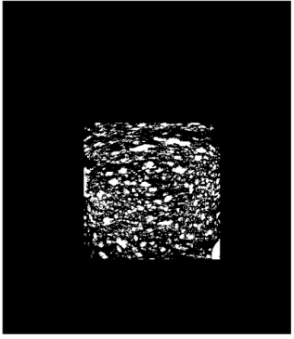
BÖLÜTLEME İŞLEMİ
Sağ üstte ise gözenek içleri doldurulmuş ve en büyük bağlı bileşen yöntemi kullanılarak bölütlenmiş ekmek yüzey görüntüsü gösterilmektedir.Böylelikle ekmek dokusu arka plandan ayırt edilmiştir. Bu da üzerinde doku analizi yapacağımız ekmek yüzeyinin belirlenmesi anlamına gelmektedir. Analizin yapılacağı bölge, uzman gıda mühendisinin görüşü doğrultusunda sınırları belirlenmiş ekmeğin orta bölümünden 600*840 piksel2 ’lik bir dikdörtgensel bölge olarak belirlenmiştir. Bu bölgenin büyüklüğü tüm ekmek görüntüleri için aynı olup doku analizinin yapılacağı bölge olarak belirlenmiştir. Daha sonra, her ekmek görüntüsü için bu bölgede bulunan gözenekler bölütlenmiştir. Sağ altta ise bölütlenmiş bu dikdörtgensel bölgenin gözenek görüntüsü gösterilmiştir.

Slide 13
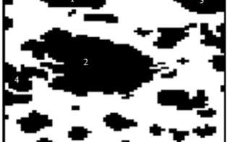
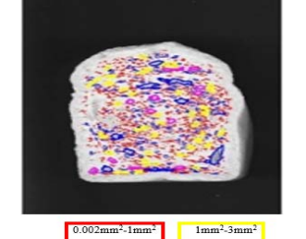
GÖZENEK EŞİTLEME VE RENKLENDİME
BBE sayesinde şekilce, büyüklükçe birbirinden ayrı olan gözeneklerin ortak özelliği olan birbirine bağlı aynı renk piksellerden oluşmasıdır. Böylelikle bağlı olan her bir piksel grubu bir değeri ile etiketlenmiş ve bu grubu oluşturan piksellerin koordinatları kaydedilmiştir. Bu sayede her bir gözenek ayrı bir nesne olarak algılanmakta ve bu gözeneklere ait sayı, alan, yoğunluk yuvarlaklık, şekil faktörü gibi sayısal verilere ulaşmak kolay olmaktadır. Sol üstte belli bir bölgede etiketlenmiş gözeneklere ait temsili bir görüntü gösterilmiştir.Yapılan çalışmada farklı büyüklükteki gözeneklerin sayılarındaki değişimlerin gözlenmesi amacıyla gözenekler 0,002mm2 -1mm2 , 1mm2 -3mm2 , 3mm2 -5mm2 ve 5mm2 - 7mm2 olmak üzere 4 sınıfa ayrılmıştır. Her bir sınıf, bir etiket grubuna dâhil edilmiştir. Böylelikle her bir gruptaki gözeneklerin önce sınırları belirlenmiş sonra da bu sınırlara etiket grubuna göre, Sol altta görüldüğü gibi, bir renk değeri atanarak otomatik olarak renklendirilmesi yapılmıştır. Bu hem bize gözeneklerin sınıflandırılması imkânı vermekte hem de görsel analiz imkânı sunmaktadır. Ayrıca farklı katkı maddeli ekmeklerde doku karşılaştırması yapmayı da kolay hale getirmektedir.

Slide 14
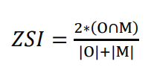
ZSI BAŞARIM İNDEKSİNİN BELİRLENMESİ
Çalışmada farklı katkı maddeli tüm ekmek görüntüleri kullanılarak otomatik bölütlenen gözeneklerin, ImageJ programında bir uzman gıda mühendisi yardımıyla elle bölütlenmesi de yapılmıştır. Üzerinde çalışılan ekmek görüntülerinden, otomatik bölütleme sonucu elde edilen gözenekler ile elle bölütleme sonucu elde edilen gözenekler üst üste çakıştırılarak ZSI başarım indeksi belirlenmiştir. Bu indeksin belirlenmesinde kullanılan formülasyon Eş. 7’de gösterilmiştir. Burada yer alan O harfi otomatik bölütlemeyle elde edilen alanı, M harfi ise elle bölütleme sonucu elde edilen alanı ifade etmektedir. Her iki bölütleme sonucu elde edilen alanlar ise M∩ O olarak gösterilmektedir. Şekil 15’te elle ve otomatik bölütlenen alanların çakıştırılmasına ait temsili görüntü gösterilmektedir. Şekil 16’da kırmızı renk otomatik bölütlemeyi, yeşil renk elle bölütlemeyi, sarı renk ise her iki bölütlemede ortak bölütlenen bölgeyi göstermektedir. Şekil 17’de otomatik bölütlemenin başarımını görmek için 12 adet gözeneğe ait hesaplanan ZSI değerleri gösterilmektedir. Literatürde, ZSI indeksinin 0,7’den büyük olması durumunda çalışmanın yeterli başarıma sahip olduğu ifade edilmektedir
Eş.(7)

Slide 15
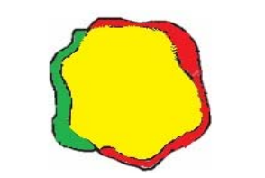
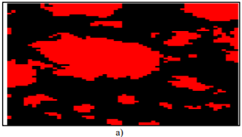
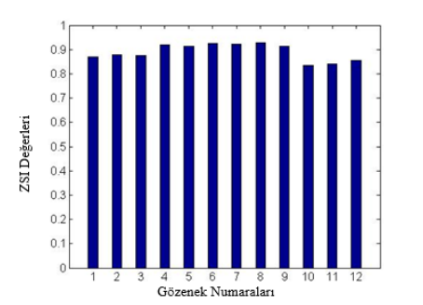
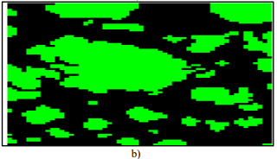
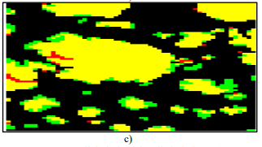
EKMEK ÜZERİNDEKİ BÖLÜTLEME TİPLERİ
En soldaki otomatik ve elle bölütleme ile elde edilen bölgelerdir.a) Otomatik bölütleme b) Elle bölütleme c) Otomatik ve elle bölütlemenin çakıştırılmasıdır. Sağdaki ise 12 adet gözenek üzerinde ZSI başarım indeksidir. Çalışmada elde edilen başarım değerlerinin 0,87 ile 0,93 arasında olması, önerilen yöntemlerle gerçekleştirilen bölütlemenin oldukça başarılı olduğunu ortaya koymaktadır

Slide 16
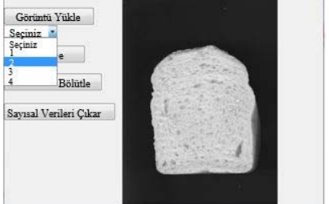
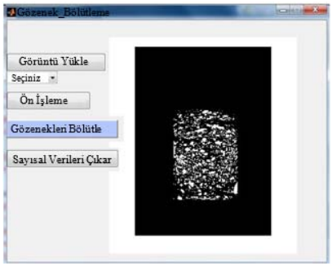
GELİŞTİRİLMİŞ ARAYÜZ PROGRAMI
Çalışmada ayrıca Matlab GUI arayüz programı kullanılarak, ekmek doku/gözenek bölütleme ve gözeneklere ait sayısal verilerin elde edilmesine yönelik bir ara yüz programı oluşturulmuştur. Programın giriş penceresinde yer alan görüntü yükle ikonundan ham ekmek görüntüleri yüklenmektedir. Daha sonra 4 farklı ekmekten biri seçilerek gri seviye görüntüsüne dönüşümü yapılmaktadır. Sol üstte bu işlemin yapılmış hali gösterilmektedir. Sırasıyla ön işleme, gözenekleri bölütle ve sayısal verileri çıkar ikonları tıklanarak gözeneklere ait ölçümler ilgili dizine Excel dosyası olarak çıkartılabilmektedir. Sol altta ara yüz programıyla bölütlenmiş gözenek görüntüsü gösterilmiştir.

Slide 17
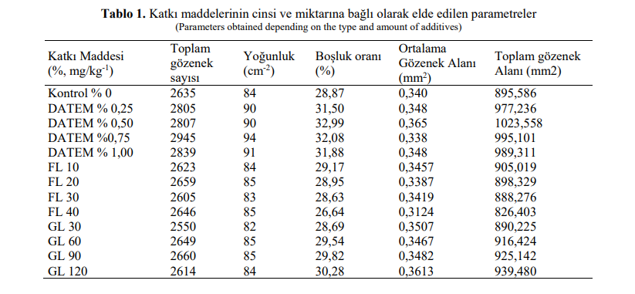
KATKI MADDE TÜRLERİ
Yapılan çalışmada bölütlenen ekmek dokusuna ait toplam gözenek sayısı, toplam gözenek alanı, yoğunluk (toplam gözenek sayısı/toplam ekmek alanı), ortalama gözenek alanı (toplam gözenek alanı/toplam gözenek sayısı), boşluk oranı (toplam gözenek alanı/toplam ekmek alanı) gibi morfometrik parametreler elde edilmiştir. Kullanılan katkının cinsine ve miktarına bağlı olarak gözeneklerde meydana gelen sayısal değişimler Soldaki tabloda verilmiştir. Görüntü çözünürlüğü 300 dpi olduğundan 1mm2 yaklaşık olarak 140piksel2 ’ye karşılık gelmektedir. Tablo incelendiğinde DATEM gözenek sayısı ve gözenek alanını konsantrasyon miktarıyla doğru orantılı olarak arttırmaktadır. Gözenek sayısının %0,75’den sonra toplam gözenek alanının ise % 0,50’den sonra azaldığı görülmektedir. Boşluk oranı ise DATEM katkılı ekmeklerde %31, %33 seviyelerinde iken FL ve GL’li ekmeklerde bu değer %28, %29 seviyelerinde olmaktadır

Slide 18
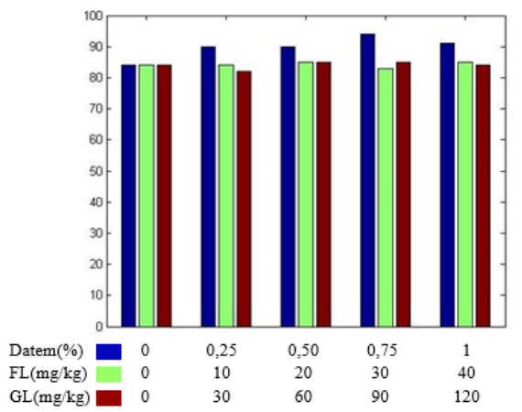
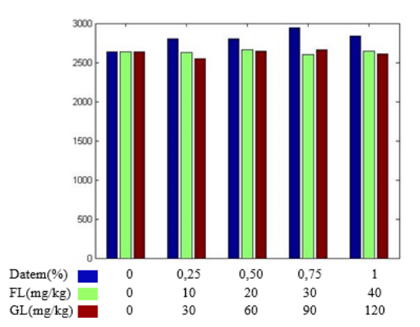
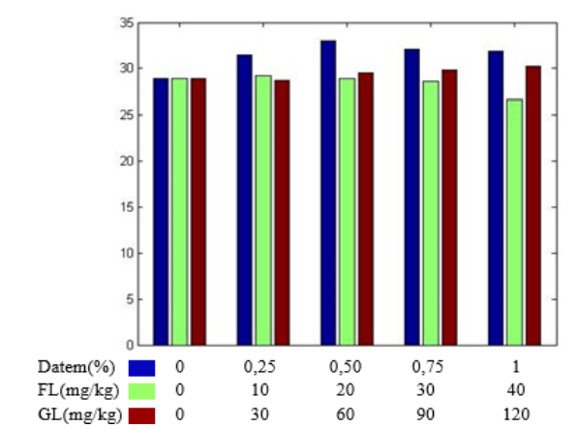
GRAFİKLER
1.Şekil'de DATEM ve lipaz enzimlerinin toplam gözenek sayısı üzerindeki etkileri grafiksel olarak gösterilmiştir. DATEM’li ekmeklerdeki toplam gözenek sayısı lipazlarla kıyaslandığında daha fazla olmaktadır. Fakat bu artış DATEM’in %0,75 konsantrasyona kadar devam etmektedir. 2.Şekil’de boşluk oranında meydana gelen değişim gösterilmiştir. DATEM’li ekmeklerde bu değer %31,5 ile 33 arasındayken FL’de bu değer %28-29 seviyelerinde olmaktadır. DATEM’in %0,50 ve %0,75’li konsantrasyonlarında en fazla boşluk oranı elde edilmiştir. FL için ise 30mg.kg-1 konstrasyonu ve yukarısında azalma olduğu görülmüştür. GL’nin ise boşluk oranı üzerinde ciddi bir etkisi olmadığı görülmüştür. 3.Şekil’de ise DATEM ve lipazların yoğunluk üzerindeki etkileri gösterilmiştir.
1. Şekil
2. Şekil
3. Şekil

Slide 19
SONUÇ
Yapılan çalışmada görüntü işleme teknikleri kullanılarak ekmek gözenekleri bölütlenmiştir. Bu sayede ekmek doku özellikleri belirlenerek katkı maddesinin cinsine, miktarına bağlı olarak ekmek yapısında meydana gelen değişimler ve gözeneklere ait sayısal veriler elde edilerek belirlenmiştir.

